Slide 1
TVORBA WEB STRÁNOK V JAZYKU PHP
Nicolas Droppa

Slide 2
História programovacích jazykov
Ada Lovelace (Anglická matematička)
Herman Hollerith (dierne štítky)
50. roky (Autokódy, Assembler)

Slide 3
Rozdelenie programovacích jazykov
Podľa miery abstrakcie
Podľa spôsobu prekladu
Podľa prístupu k dátam a funkciám

Slide 4

PHP
Čo je PHP
Použitie jazyka PHP
Výhody a nevýhody jazyka PHP

Slide 5
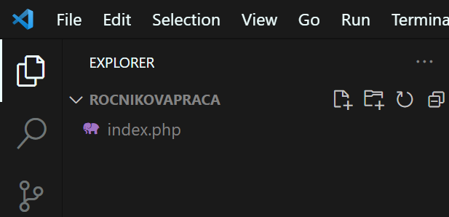
Postup tvorenia web stránky
Vytvorenie zložky
Vytvorenie prvého súboru
Vytvorenie súboru pre databázu

Slide 6
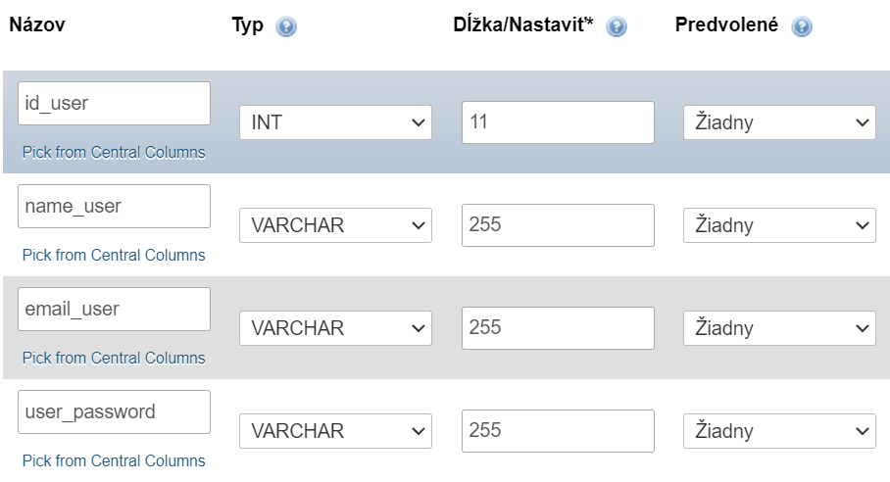
Vytvorenie databázy
Vytvorenie databázy
Vytvorenie tabuliek
Prepojenie databázy a stránky

Slide 7
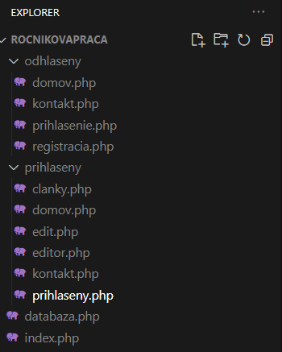
Podstránky
Príprava súboru index.php
Príprava súboru index.css
Vytvorenie podstránok (log-in / log-out)

Slide 8
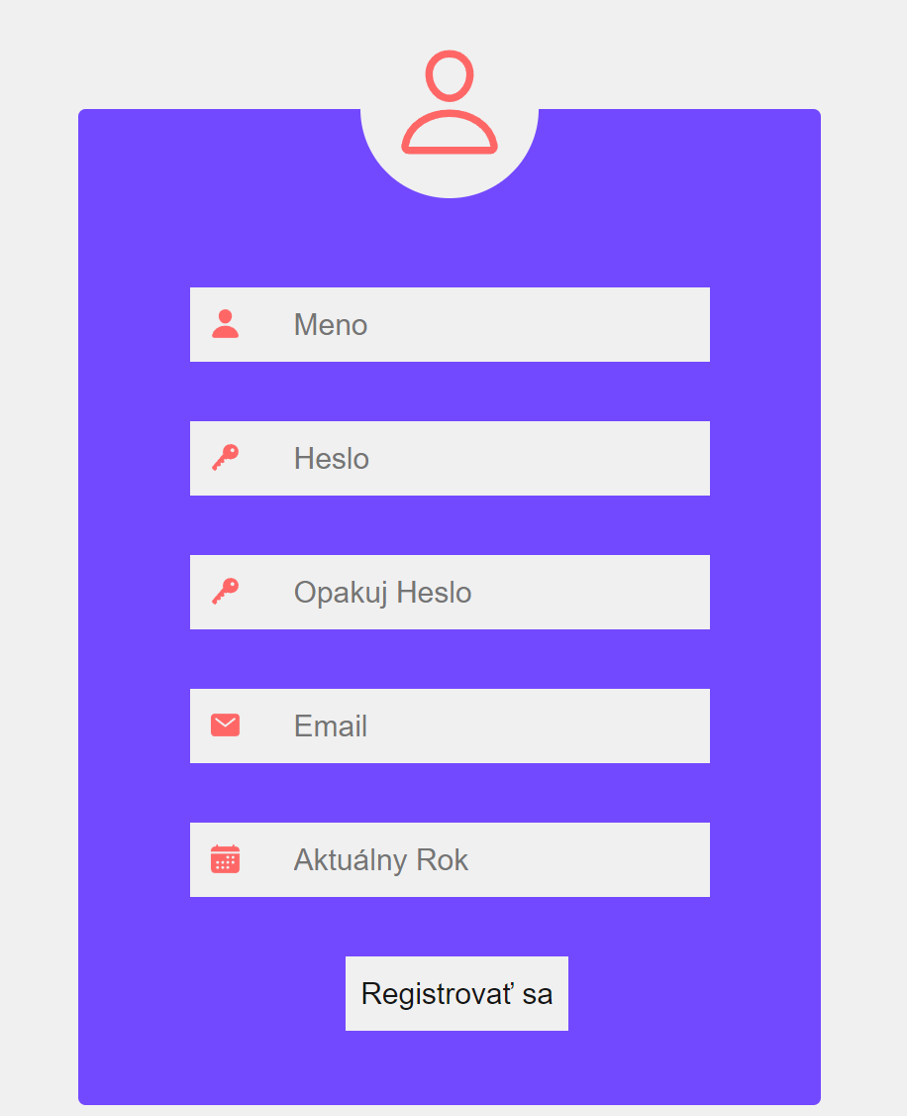
Registrácia
Formulár
Vyplnenie a overenie údajov
Samotné vytvorenie “konta“
[ INSERT INTO <tabulka> (meno, heslo, ...) VALUES ($meno, $heslo, ...) ]

Slide 9
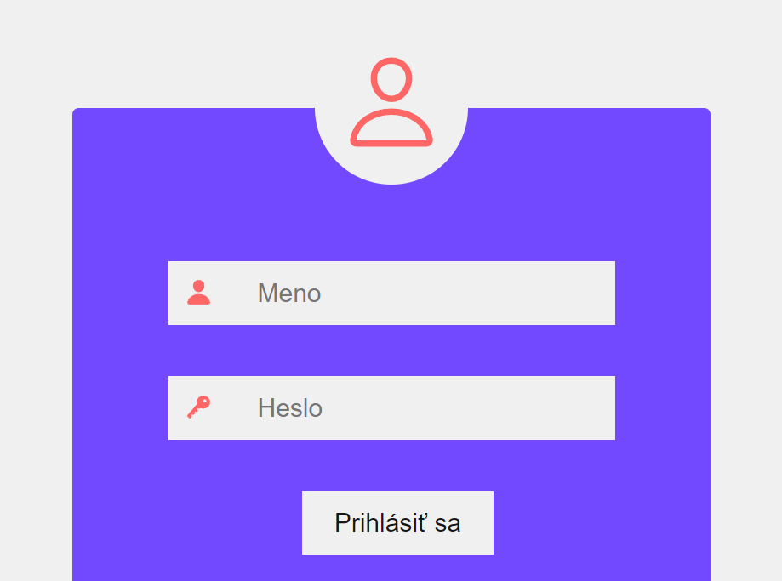
Prihlásenie
Formulár
Vyplnenie a overenie údajov
Samotné prihlásenie sa do “konta“
[ SELECT * FROM <tabulka> WHERE <meno> = $meno ]

Slide 10
Odhlásenie
Ikonka / text pre odhlásenie
Detekcia odhlásenia
Odhlásenie a presmerovanie

Slide 11
ĎAKUJEM ZA POZORNOSŤ

